Slide 1
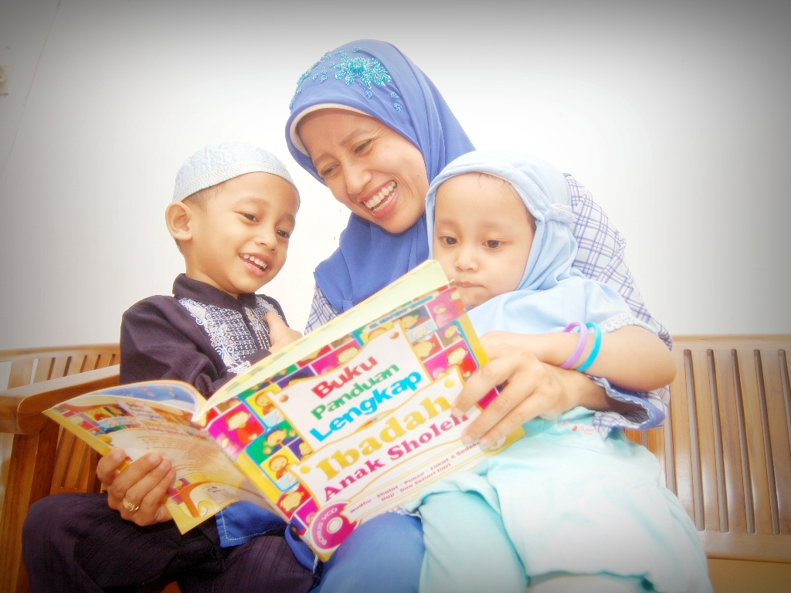
periode literasi anak
Menurut hemat Justice dan Kaderavek (2002) mengatakan bahwa periode literasi anak mulai dari lahir sampai dengan usia enam tahun. Pada periode tersebut anak-anak memperoleh pengetahuan tentang membaca dan menulis tidak melalui pengajaran, tetapi melalui perilaku yang sederhana dengan mengamati dan berpartisipasi pada aktivitas yang berkaitan dengan literasi. Pengajaran formal tidak selalu diperlukan untuk mengembangkan literasi emergen. Dengan mengamati orang yang melakukan aktivitas literasi dan berpartisipasi dengan aktivitas tersebut maka anak akan memperoleh kemampuan yang merupakan prasyarat penting untuk mengembangkan membaca konvensional.

Slide 2
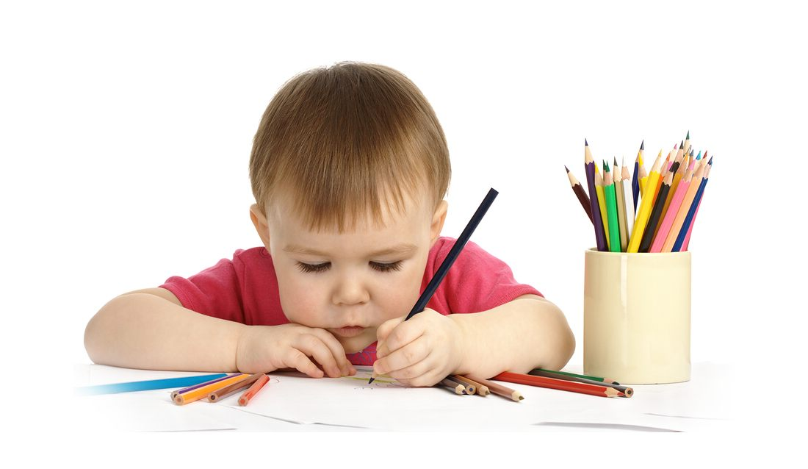



TUJUAN LITERASI PADA ANAK USIA DINI
Melatih kemampuan dasar anak untuk membaca, menulis, dan menghitung
Mengembangkan kemampuan berpikir kritis
Mempersiapkan anak untuk memasuki dunia sekolah
Perkembangan literasi yang baik berkolerasi dengan prestasi akademik

Slide 3
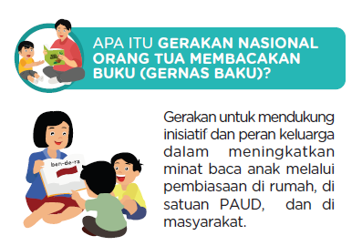
GERNAS BAKU ?

Slide 4
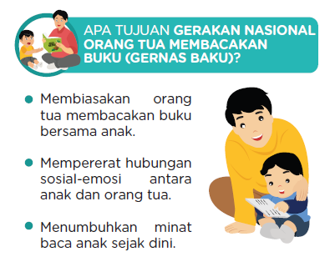
TUJUAN GERNAS BAKU

Slide 5
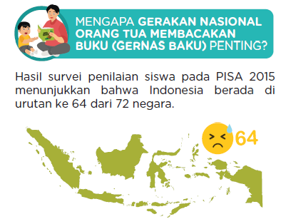
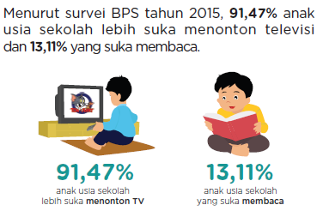
PENTINGNYA GERNAS BAKU

Slide 6

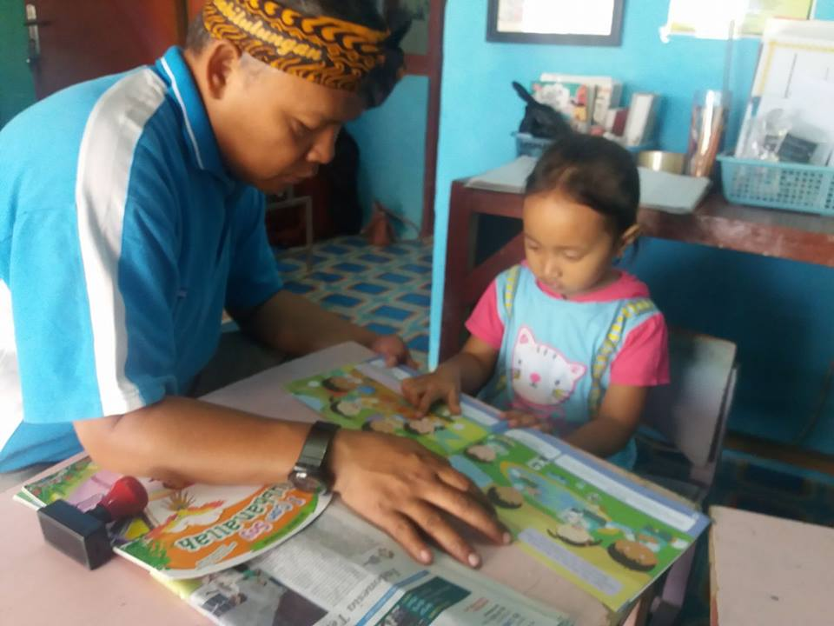
Tebak gambar

